Slide 1
OZE jako odpowiedź na kryzys klimatyczny, zdrowotny i ekonomiczny
Iza Kielichowska, Associate Director
5 października 2020

Slide 2
Co wyeliminować, żeby zwalczyć kryzys?
DZIŚ
EFEKT
JUTRO
System energetyczny
Wysokoemisyjny
Wysokie koszty leczenia
OZE jest czyste
Oparty o ograniczone zasoby
Malejące bezpieczeństwo energetyczne
OZE jest dużo
Przestarzały
Drogi w utrzymaniu i modernizacji
OZE jest tanie
Skoncentrowany
Ograniczone możliwości gospodarcze i mało miejsc pracy
OZE oferuje istotne możliwości rozwoju gospodarczego i wiele miejsc pracy

Slide 3
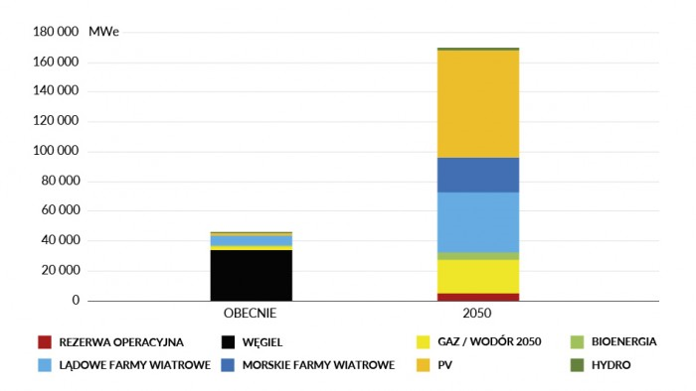
OZE jest dużo
W 2015r, IRENA prognozowała rozwój OZE- E do poziomu 38% w 2030 r. w Polsce
Dziś, Guidehouse prognozuje 100% OZE w całym systemie energetycznym (energia elektryczna, ciepło, transport) w 2050 r.
IRENA, 2030 REMAP for Poland, https://www.irena.org/-/media/Files/IRENA/Agency/Publication/2015/IRENA_REmap_Poland_paper_2015_EN.pdf,
Navigant a Guidehouse company, Sector Coupling Opportunities in Poland in 2050 for Forum Energii, https://asset-ec.eu/home/advanced-system-studies/cluster-3/technology-pathways-in-decarbonisation-scenarios/

Slide 4
OZE jest tanie z dalszą tendencją do spadku kosztów
Wybrane przykłady | CAPEX EUR/ kW |  | OPEX stały EUR/kW na rok |  | Zmienny OPEX (bez kosztów paliwa i CO2), EUR/MWh
 | 2020 | 2050 | 2020 | 2050 | 2020 | 2050
Elektrownie jądrowe III generacji | 6000 | 6000 | 120 | 105 | 6.4 | 7.8
Jednostki nadkrytyczne na węgiel brunatny z CCS | 3600 | 3200 | 68.6 | 60.6 | 6.24 | 4.04
Energetyka wodna | 2450 | 2300 | 8.9 | 8.1 | 0 | 0
Jednostki z kotłami fluidalnymi na węgiel brunatny | 2280 | 2280 | 42.2 | 42.2 | 4.4 | 4.4
Energetyka wiatrowa na morzu, średnie warunki wiatrowe | 2778 | 1981 | 42.2 | 28 | 0.39 | 0.39
Jednostki nadkrytyczne na węgiel kamienny | 1700 | 1700 | 41.4 | 30.9 | 3.63 | 3.63
Jednostki na biomasę | 2000 | 1700 | 47.5 | 38.4 | 3.56 | 3.56
Konwencjonalne jednostki na węgiel kamienny | 1600 | 1600 | 25.6 | 25.6 | 2.4 | 2.4
Energetyka wiatrowa na lądzie, bardzo dobre warunki wiatrowe | 1200 | 848 | 22.0 | 20.00 | 0.25 | 0.25
Turbina gazowa* | 720 | 640 | 15.0 | 15.0 | 2.31 | 2.31
Fotowoltaika, średnie warunki | 710 | 454 | 12.6 | 9.2 | 0 | 0
* Turbiny gazowe można też opalać zielonym gazem, w tym – zielonym wodorem
Guidehouse, E3M, Tractebel, Technology Pathways in Decarbonisation Scenarios, 2018, https://asset-ec.eu/home/advanced-system-studies/cluster-3/technology-pathways-in-decarbonisation-scenarios/

Slide 5
OZE tworzą wiele miejsc pracy w rozproszony sposób, oferują szeroki zakres stanowisk i znaczące możliwości biznesowe
Cambridge Econometrics, EY, Exergia, E3MLab, Employment Effects of selected scenarios from the Energy roadmap 2050, 2013, https://ec.europa.eu/energy/sites/ener/files/documents/2013_report_employment_effects_roadmap_2050_2.pdf

Slide 6
Kontakt
^{Iza Kielichowska} ^{Associate Director} Izabela.Kielichowskal@guidehouse.com ⁺³² ⁴⁷¹⁸²¹⁹⁴¹

